Slide 1


PROGRAMOVÁNÍ
Druhý program
POKRAČOVÁNÍ V SEZNAMOVÁNÍ SE S PLATFORMOU ARDUINO. TENTOKRÁT BUDETE PROGRAMOVAT ELEKTRONICKÝ OBVOD, VE KTERÉM JE ZAPOJEN PIEZZO BZUČÁK A NÁSLEDNĚ PŘIDÁTE LED DIODU.

Slide 2
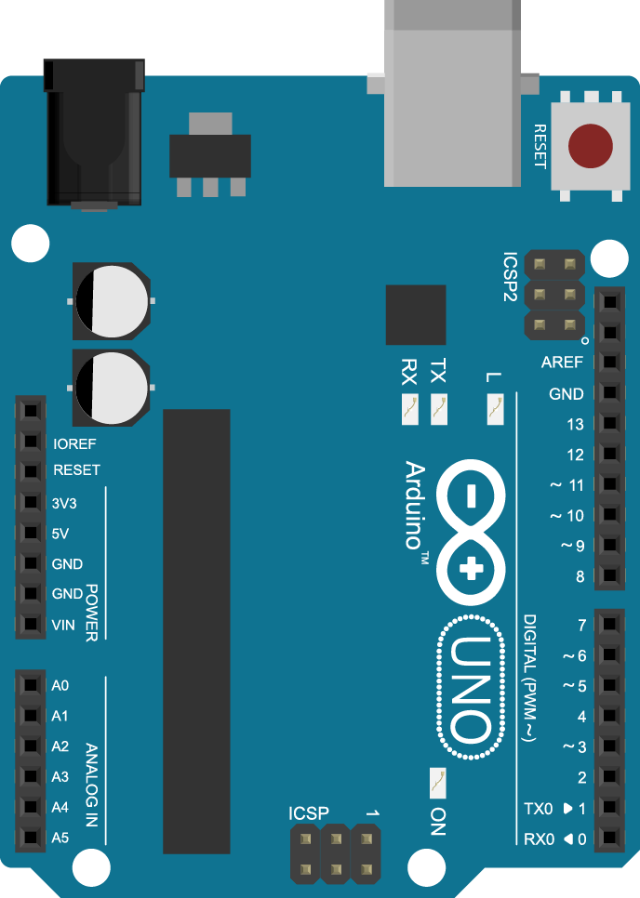
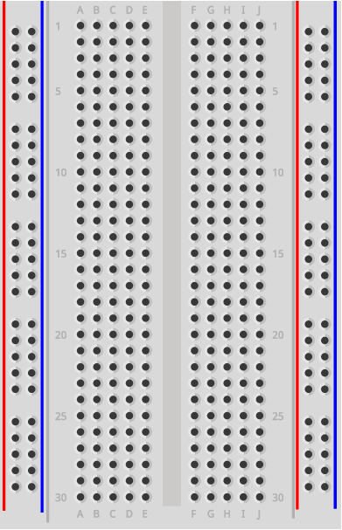

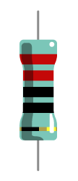
Rychlé opakování
Zapojte obvod z předchozí hodiny, kde jste použili LED diodou.
Naprogramujte tento obvod tak, že LED dioda bude blikat v intervalu 1 sekundy.
Tento příklad bude snadno inovován na zapojení piezzo bzučáku.
PROGRAMOVÁNÍ

Slide 3
Sestavení obvodu
Co budeme potřebovat?
PROGRAMOVÁNÍ

Slide 4
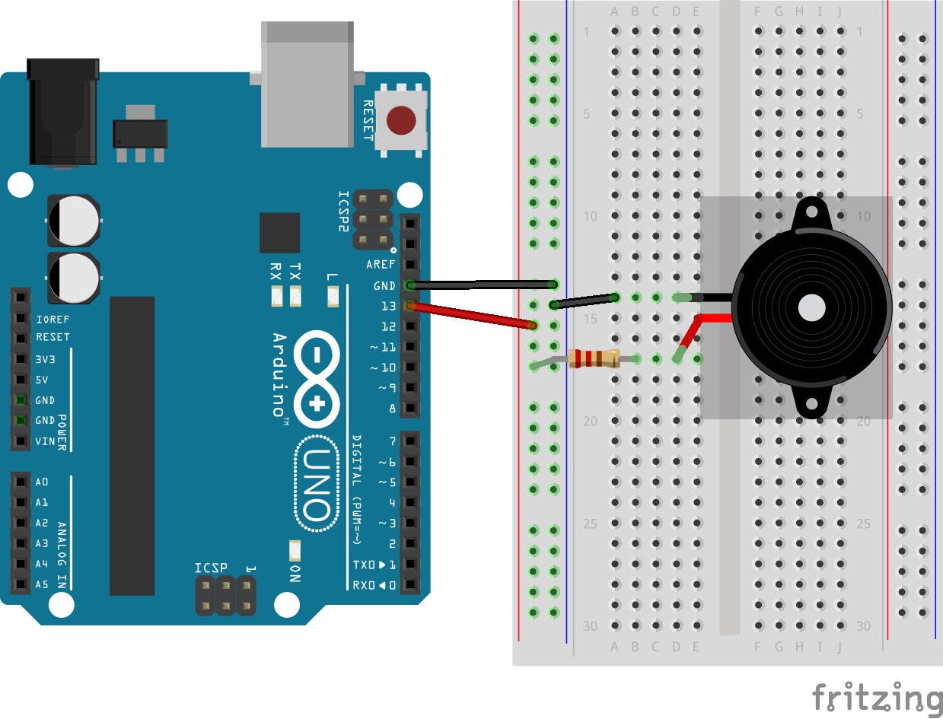
Elektronický obvod
Schéma zapojení
PROGRAMOVÁNÍ

Slide 5
Programový kód
// definice proměnné bzucak
// nastavení pinu 13 jako výstup
// funkce pro přehrání tónu
// funkce pro přerušení tónu
PROGRAMOVÁNÍ

Slide 6
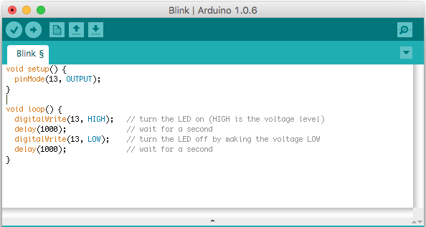
Spuštění programu
Nahrajte program do desky Arduino
Klikněte na symbol pro nahrání
PROGRAMOVÁNÍ

Slide 7
Vyzkoušejte si
Co se stane, když změníte číslo ve funkci
Tone za proměnnou bzucak?
Zvuk bzučáku změní svou výšku.
Přidejte před funkci noTone dvě
lomítka – symbol komentáře. Co se stane?
Vyřadí se funkce noTone a bzučák bude neustále pískat.
PROGRAMOVÁNÍ

Slide 8
Napište program, který přehraje základní stupnici. Interval tónů je na vás.
Úkol pro vás
(Frekvence: 261, 294, 329, 349, 392, 440, 493, 523)
PROGRAMOVÁNÍ

Slide 9
Změňte intervaly a pořadí tónů tak, aby vznikla libovolná melodie.
Úkol pro vás
PROGRAMOVÁNÍ

Slide 10
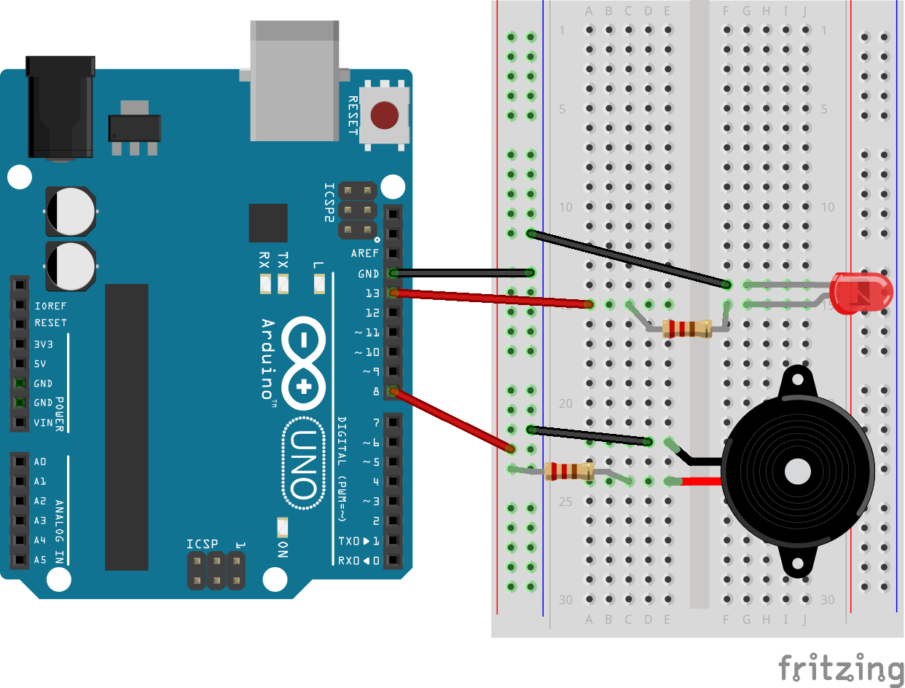
Úkol pro vás
Přidejte do obvodu na libovolný pin LED diodu. Dioda bude blikat v rytmu tónů.
PROGRAMOVÁNÍ

Slide 11
Úkol pro vás
PROGRAMOVÁNÍ

Slide 12
Úkol pro vás
PROGRAMOVÁNÍ

